Slide 1

Φωτονική
8^{ο} Εξάμηνο
Τομέας Γ’ / Τμήμα Πληροφορικής και Επικοινωνιών ΕΚΠΑ 2024
Εισαγωγικό μάθημα
Γιώργος Κανέλλος
Επίκουρος Καθηγητής
Τμήμα Πληροφορικής και Επικοινωνιών
Εθνικό και Καποδιστριακό Πανεπιστήμιο Αθηνών
gtkanellos@di.uoa.gr

Slide 2





Στοιχεια βιογραφικου
1996
ΗΜΜΥ
ΕΜΠ
2002
PhD
PCRL-ΕΜΠ
2008
Post Doc
PhosNet-
ΑΠΘ
2017
Ass. Prof.
EE&CS
University of Bristol
2022
Ass. Prof.
DIT
NKUA

Slide 3
ΦΩΤΟΝΙΚΗ
ChatGPT:
Photonic technology refers to the utilization of light (photons) for various technological applications. It encompasses the generation, manipulation, transmission, and detection of light for purposes ranging from telecommunications to medical imaging to manufacturing processes.
Wiki:
Photonics is a branch of optics that involves the application of generation, detection, and manipulation of light in form of photons through emission, transmission, modulation, signal processing, switching, amplification, and sensing.

Slide 4
Ύλη μαθήματος I
1. Εισαγωγή στις οπτικές τηλεπικοινωνίες. Οπτικοηλεκτρονικές διατάξεις, βασικά χαρακτηριστικά και παράμετροι.
2. Κυματοδηγοί. Τύποι κυματοδηγών, δείκτης διάθλασης, V-number, τρόποι μετάδοσης φωτός.
3. Μετατροπή τρόπου διάδοσης σε κυματοδηγούς. Μετατροπείς, γραμμικά και μη-γραμμικά tapered κυματοδηγοί.
4. Σύζευξη κυματοδηγών. Coupled mode theory, end-to-end coupling, evanescent coupling, multi mode interferometer (MMI), Y-splitter, Y-coupler, waveguide crossing.
5. Οπτικές συμβολές. Mach-Zehnder interferometer, Sagnac interferometer, ring resonator.
6. Οπτικοί διαμορφωτές. Είδη (EAM, MZM, PM, AOM) και τεχνολογίες κατασκευής ηλεκτροπτικών διαμορφωτών (LiNbO₃, SiP, InP, plasmonics κλπ.). Τα συμβολόμετρα Mach – Zehnder ως ηλεκτροπτικοί διαμορφωτές πλάτους και φάσης

Slide 5
Ύλη μαθήματος II
7. Οπτικά πλέγματα. Transmission/reflection gratings, Bragg gratings, grating couplers, arrayed waveguide gratings.
8. Προηγμένες φωτονικές διατάξεις. Φωτονικά ολοκληρωμένα κυκλώματα (PIC), photonic chips, thick/thin SOI, plasmonics.
9. Φωτοπηγές LED. Αρχή λειτουργίας και παράμετροι LED, άμεση διαμόρφωση.
10. Φωτοπηγές Laser. Αρχή λειτουργίας, είδη και παράμετροι τηλεπικοινωνιακών Lasers, άμεση διαμόρφωση και chirp.
11. Φωτοφωρατές και συνοδευτικά κυκλώματα. Είδη και χαρακτηριστικά φωτοφωρατών (εύρος ζώνης, NEP, ρεύμα σκότους, αποκρισιμότητα κλπ.) και τεχνολογίες ευρυζωνικών ενισχυτών διαντίστασης.
12. Ενεργές διατάξεις επεξεργασίας του οπτικού σήματος. Ημιαγωγικοί ενισχυτές, μη γραμμικά φαινόμενα και οπτική παραμετρική ενίσχυση.

Slide 6
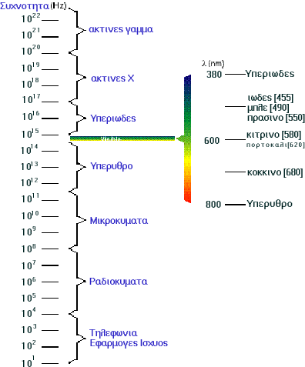
TO Η/Μ ΦΑΣΜΑ

Slide 7
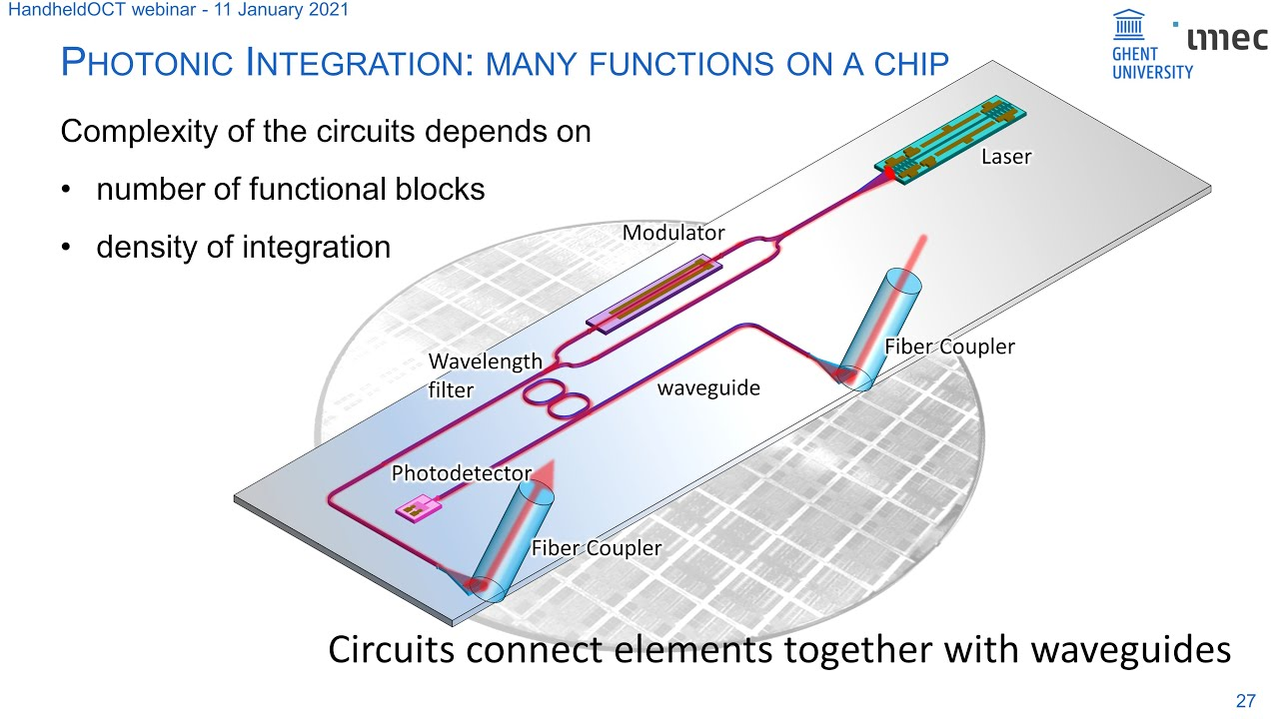
Ολοκληρωμένες οπτικές διατάξεις

Slide 8

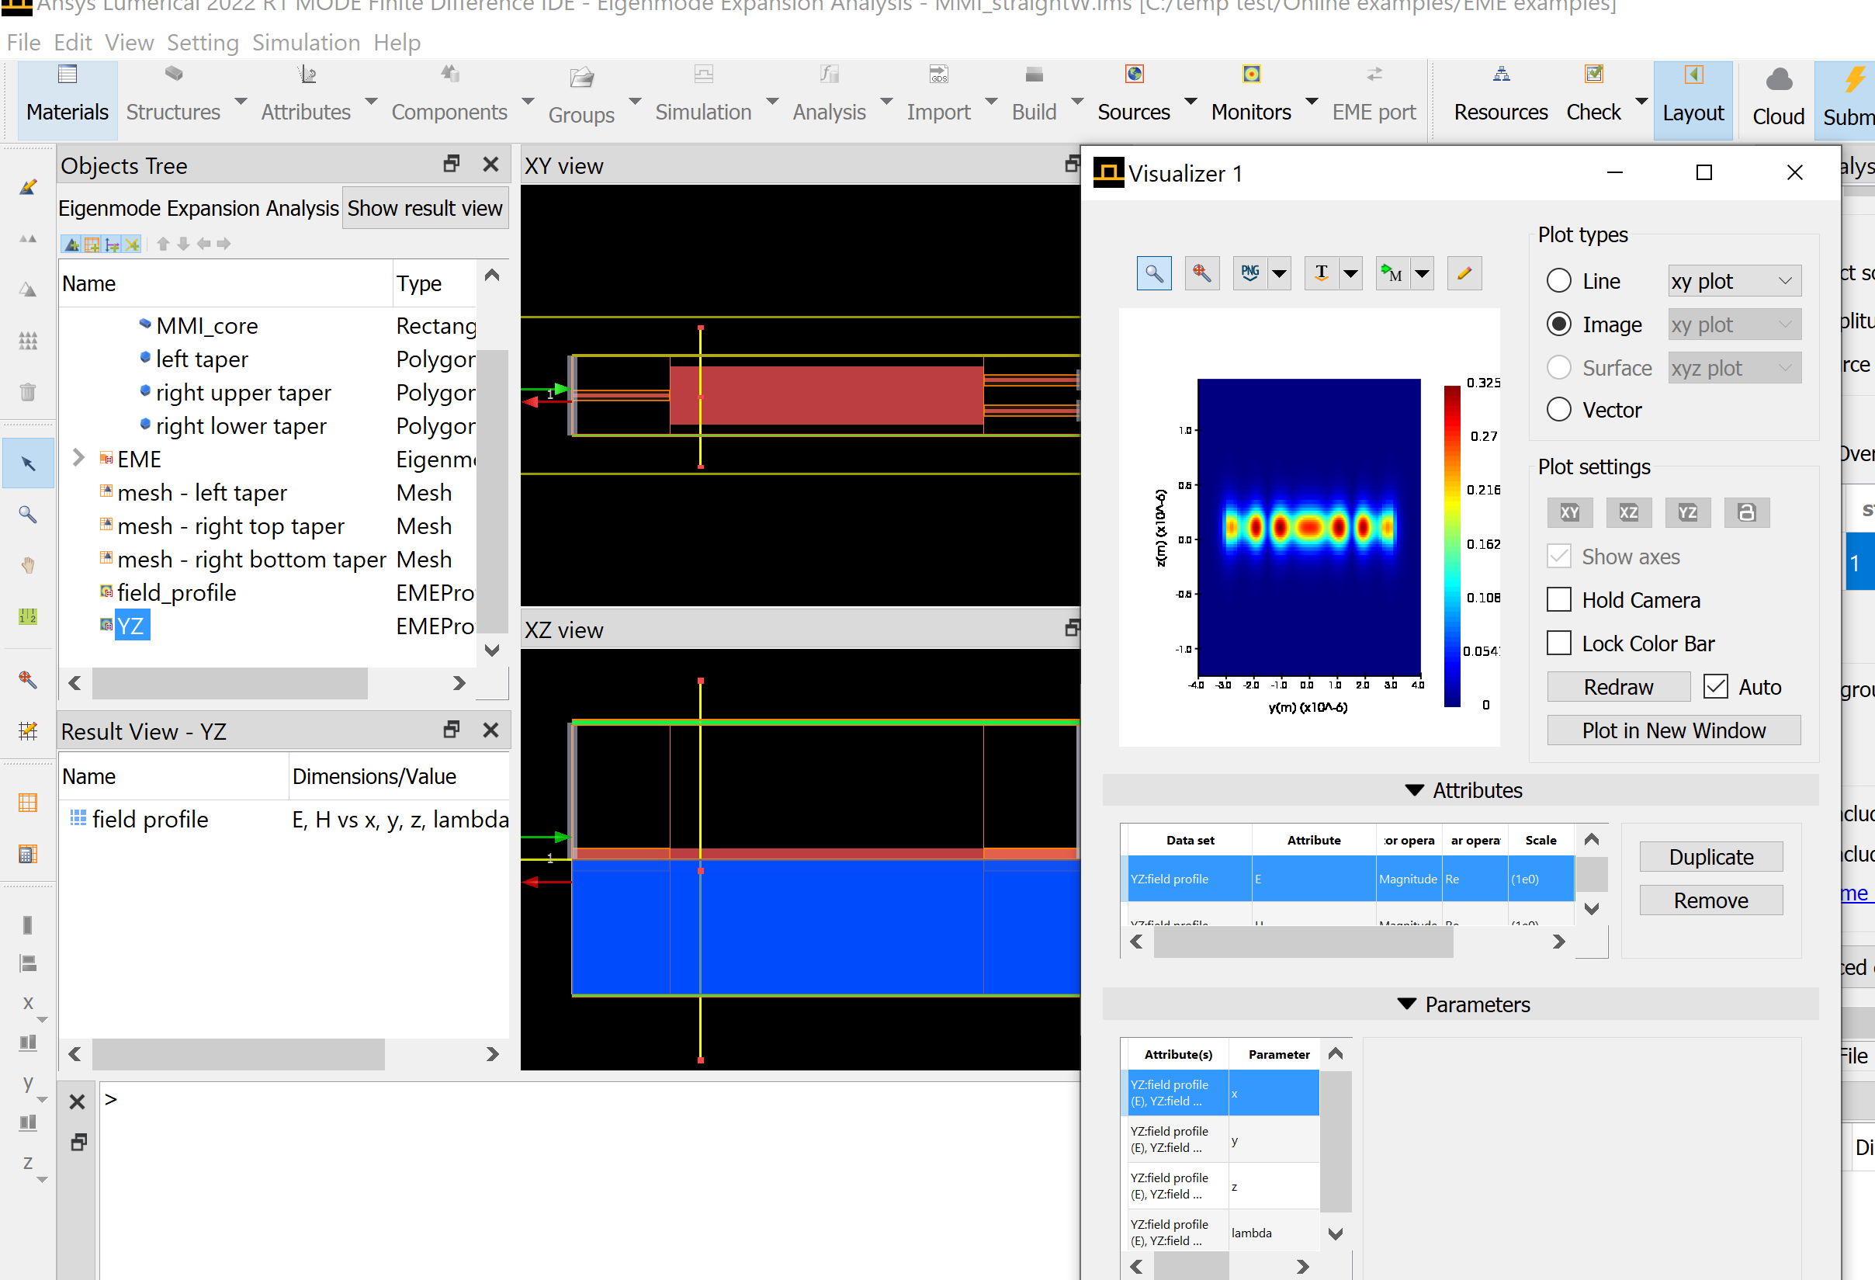
Λογισμικό οπτικής προσομοίωσης και σχεδίασης
Προσαρμοσμένο για φωτονικές και οπτο-ηλεκτρονικές εφαρμογές
Χρησιμοποιεί μεθόδους μοντελοποίησης και ανάλυσης της συμπεριφοράς του φωτός σε φωτονικές δομές
Eigenmode expansion (EME)
Finite difference eigenmode (FDE)
Finite difference time domain (FDTD)
INTERCONNECT (for PICs)
Ansys Lumerical Photonics Engineering courses
https://courses.ansys.com/index.php/photonics/
Διαθέσιμες 5 άδειες χρήσης

Slide 9
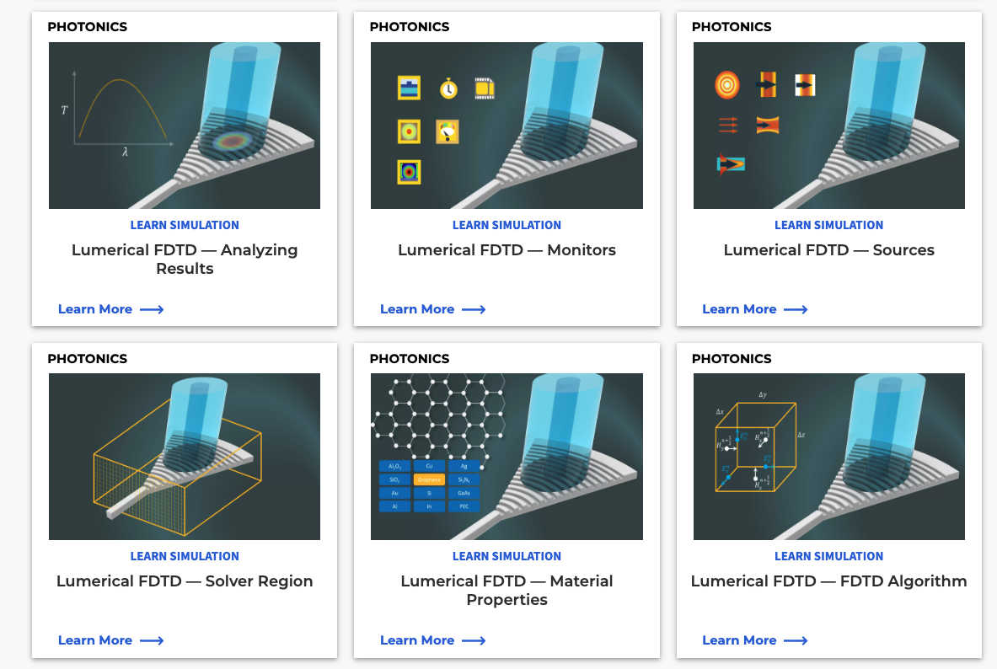
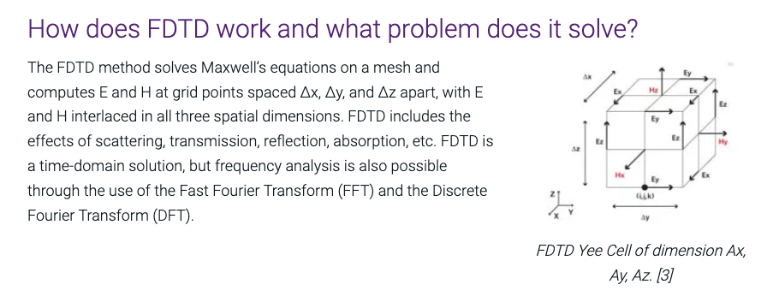
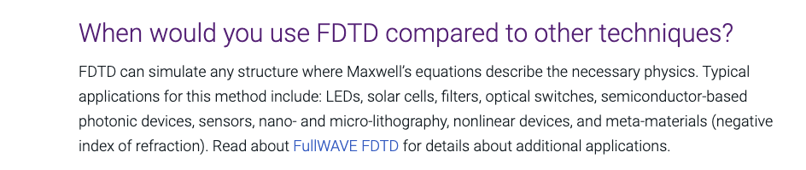
H αριθμητική μέθοδος FDTD

Slide 10
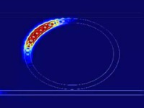
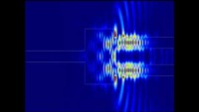
Ansys Lumerical
Μερικά παραδείγματα
Ring Resonator Simulated in Lumerical MODE Solutions' Propagator
Multi-mode interference (MMI) Coupler Simulated in Lumerical MODE Solutions' Propagator

Slide 11
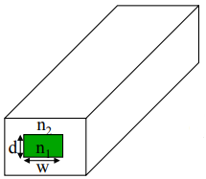
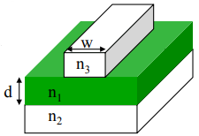
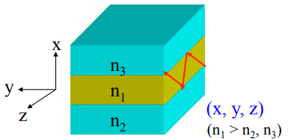
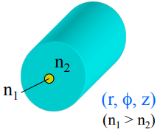
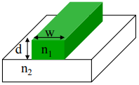
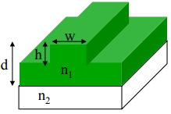
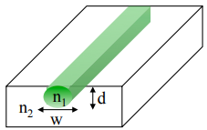
Οπτικοί κυματοδηγοί
Δύο βασικοί τύποι κυματοδηγών
Άλλοι τύποι τρισδιάστατων κυματοδηγών (channel)
Επίπεδος (π.χ. slab)
Τρισδιάστατος (π.χ. circular)
Buried channel
waveguide
Strip-loaded
waveguide
Επίπεδος κυματοδηγός → Οπτικός περιορισμός σε μία μόνο εγκάρσια κατεύθυνση
Ridge waveguide
Rib waveguide
Τρισδιάστατος κυματοδηγός → Δισδιάστατος εγκάρσιος οπτικός περιορισμός
Diffused waveguide

Slide 12
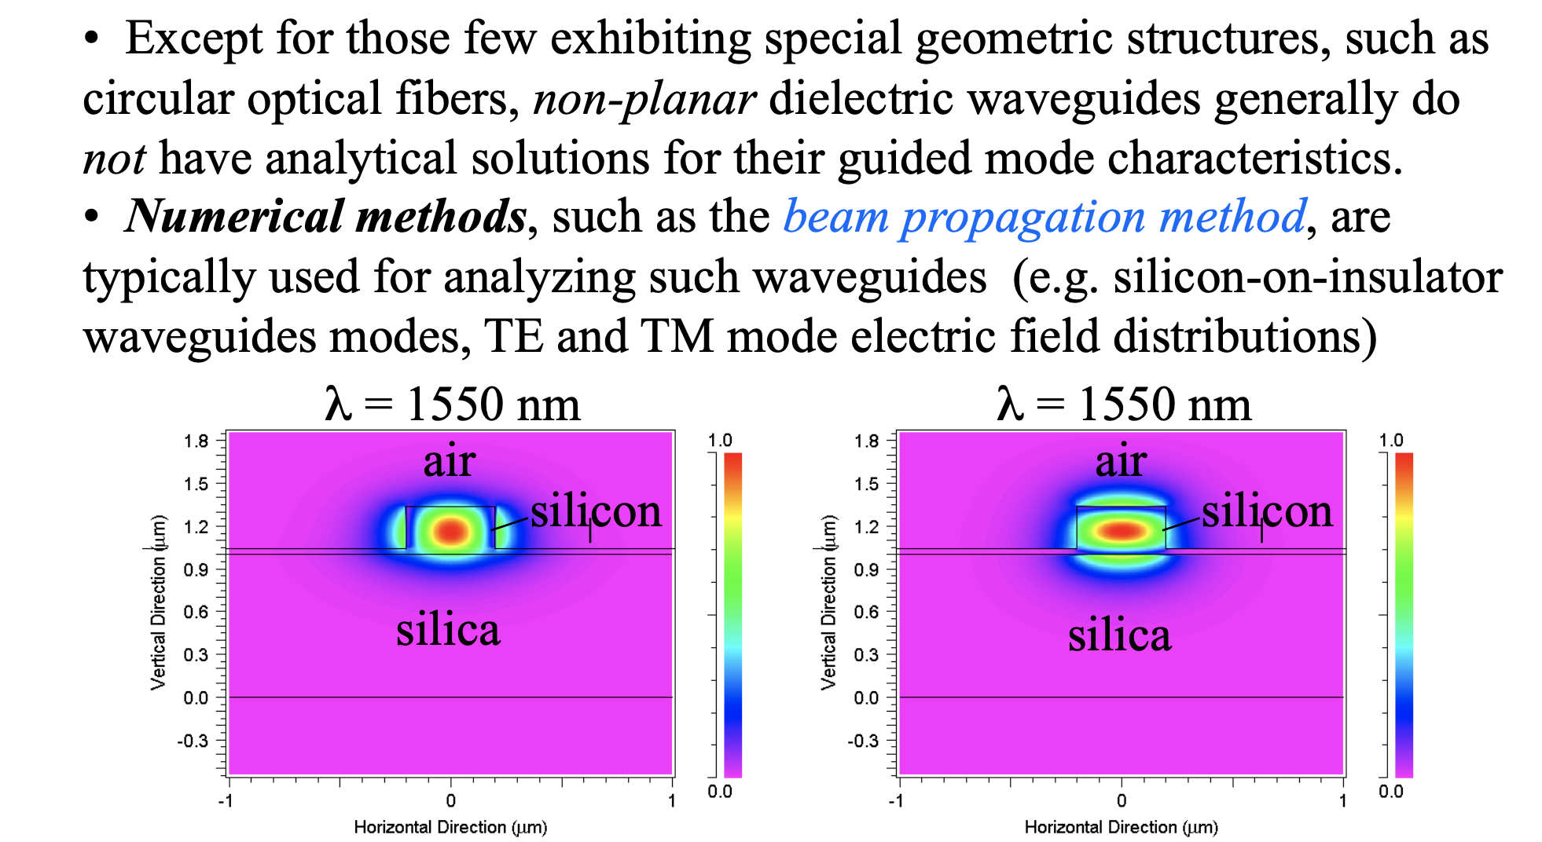
Επίλυση κυματοδήγησης

Slide 13
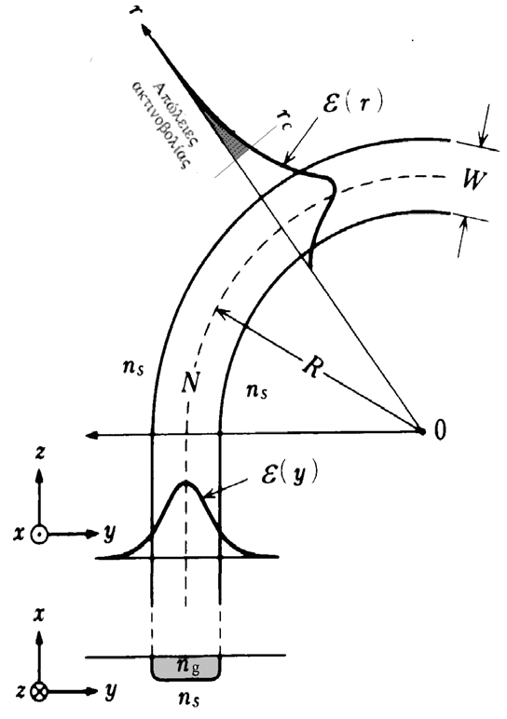
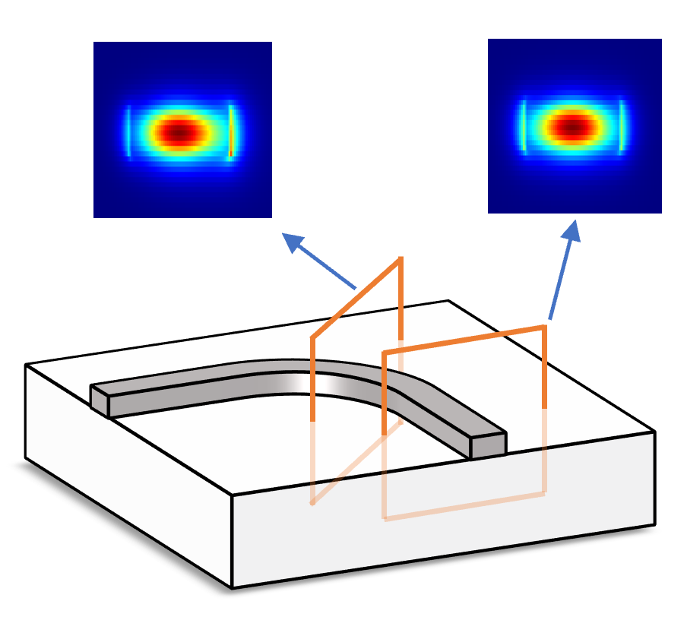
Καμπύλοι κυματοδηγοί
Oι καμπύλοι κυματοδηγοί χρησιμοποιούνται για την αλλαγή της διεύθυνσης διάδοσης της οπτικής ισχύος και την διασύνδεση των διαφόρων δομικών στοιχείων ενός ΡIC. Οι παράμετροι που τους χαρακτηρίζουν είναι κυρίως η ακτίνα καμπυλότητάς τους R και οι απώλειες οπτικής ισχύος, που συνεπάγεται η παρεμβολή τους.
Οι απώλειες οπτικής ισχύος λόγω καμπυλότητας του κυματοδηγού αυξάνονται με τη μείωση της ακτίνας

Slide 14
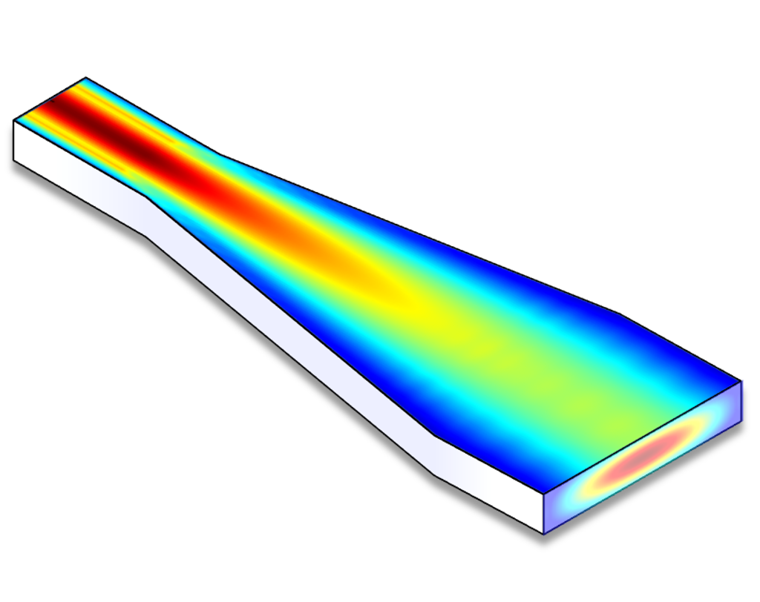
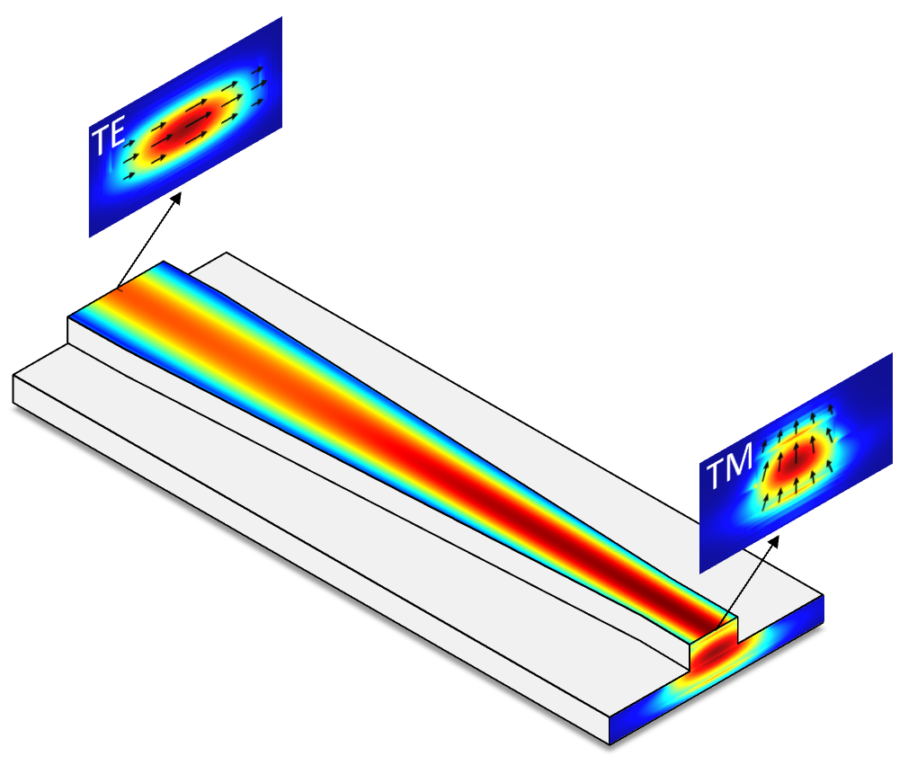
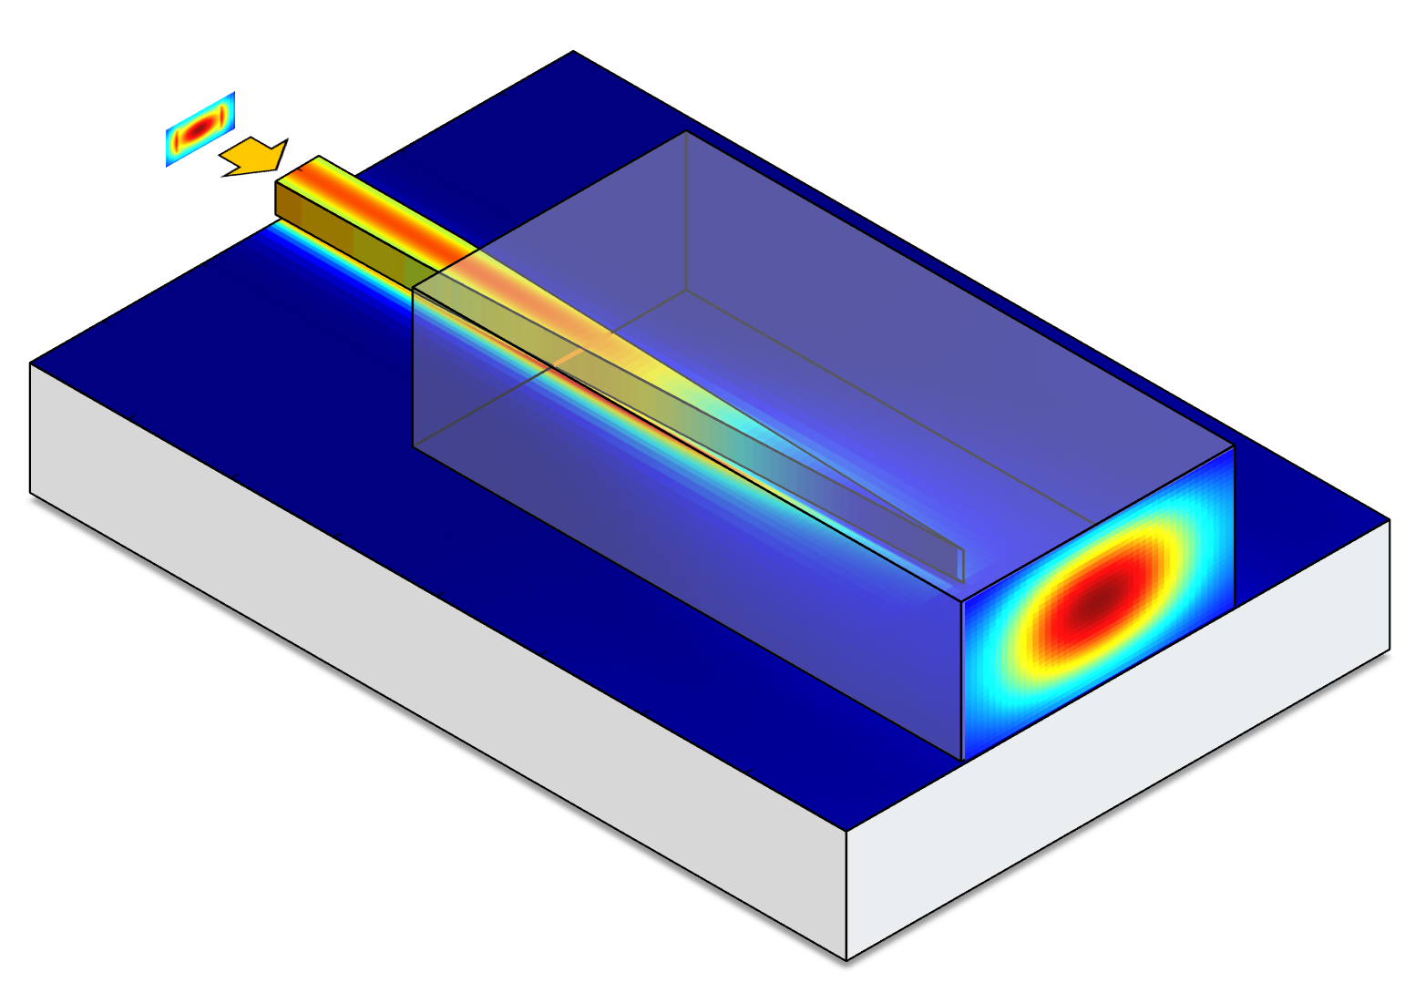
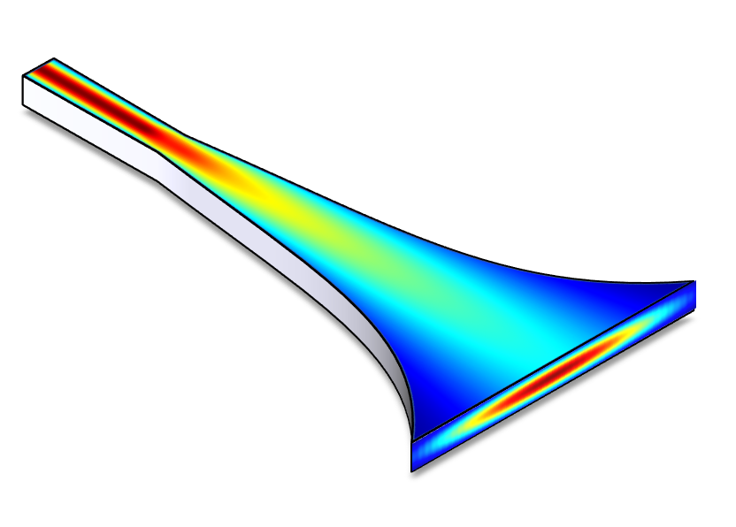
Μετατροπή τρόπου διάδοσης σε κυματοδηγούς
Είναι η διαδικασία μετατροπής ενός καθοδηγούμενου τρόπου διάδοσης σε έναν άλλο.
Cross-section 1
Core width change
Τυπικά χαρακτηριστικά του τρόπου διάδοσης
Propagation distance
Cross-section 2
Mode shape
Effective refractive index
Polarization
Linear waveguide taper
Curved waveguide taper
Spot size converter
Polarization converter

Slide 15
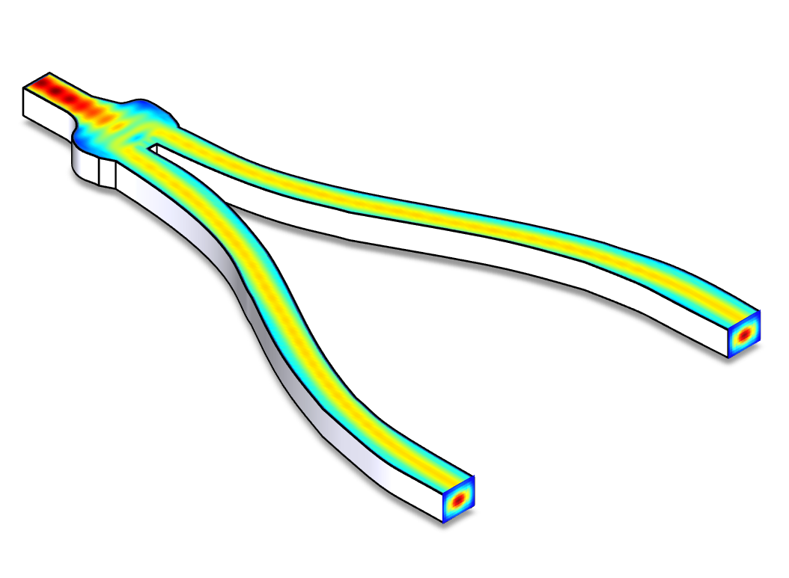
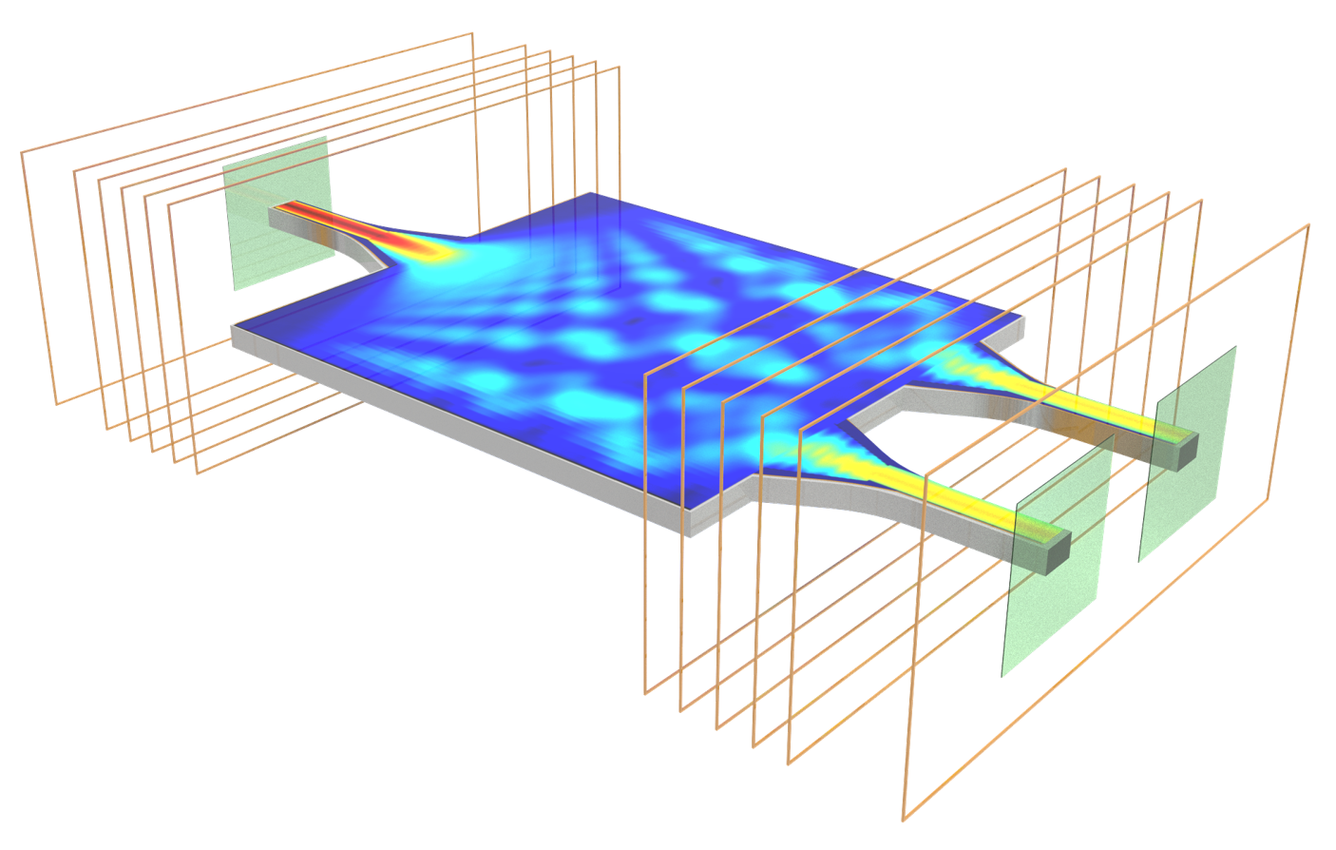
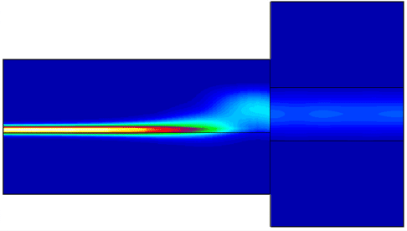
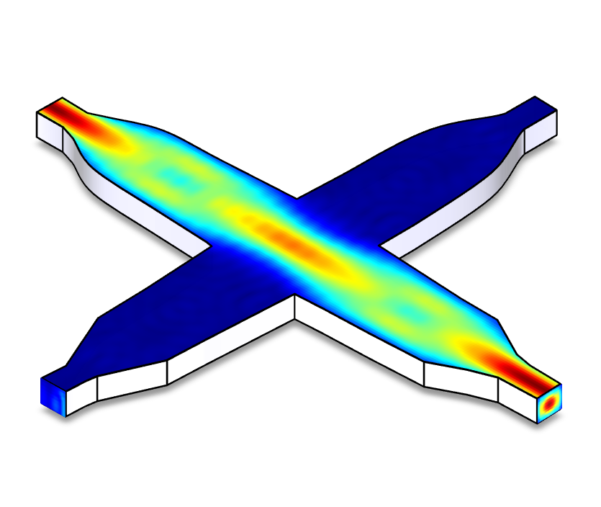
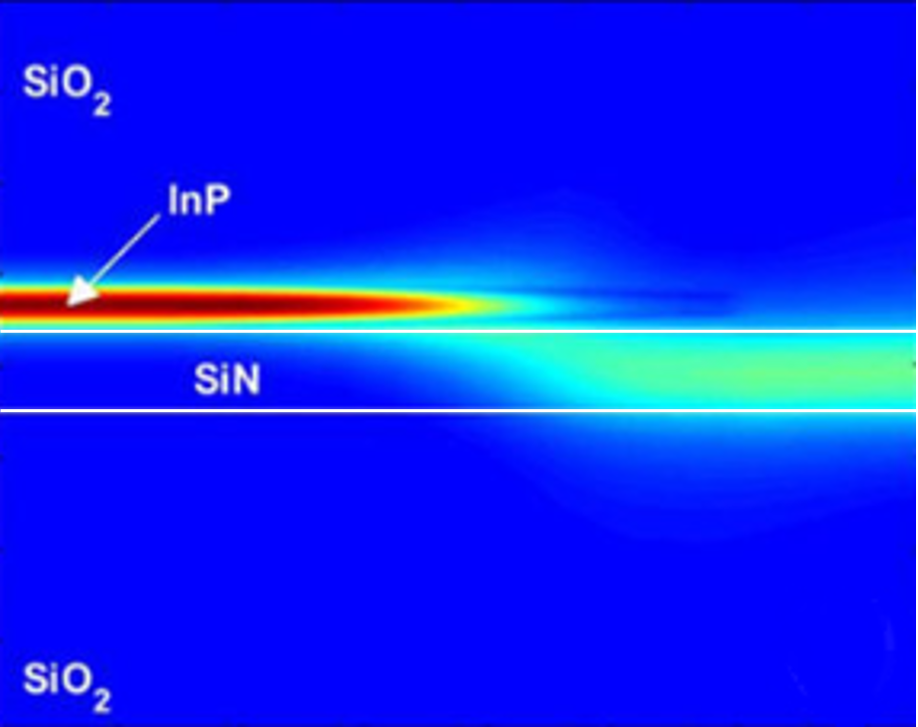
Σύζευξη κυματοδηγών
Coupled Mode Theory
Αποσύνθεση του φωτός που διαδίδεται στους γνωστούς τρόπου διάδοσης της μη διαταραγμένης δομής και υπολογισμός του πώς αυτές οι λειτουργίες συνδέονται μεταξύ τους από κάποια πρόσθετη επιρροή.
Y-branch
(waveguide splitter/coupler)
End-to-end coupling
(butt-coupling)
Multi mode interferometer
Waveguide crossing
Evanescent coupling

Slide 16
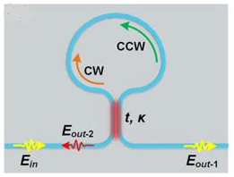
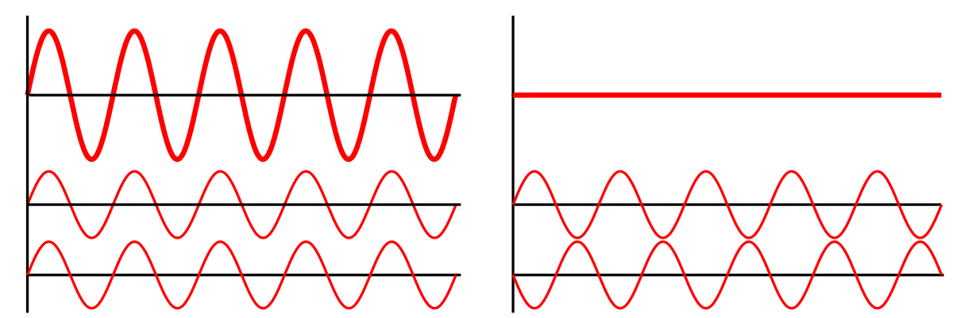
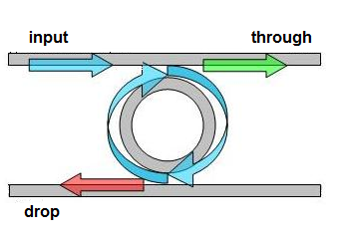
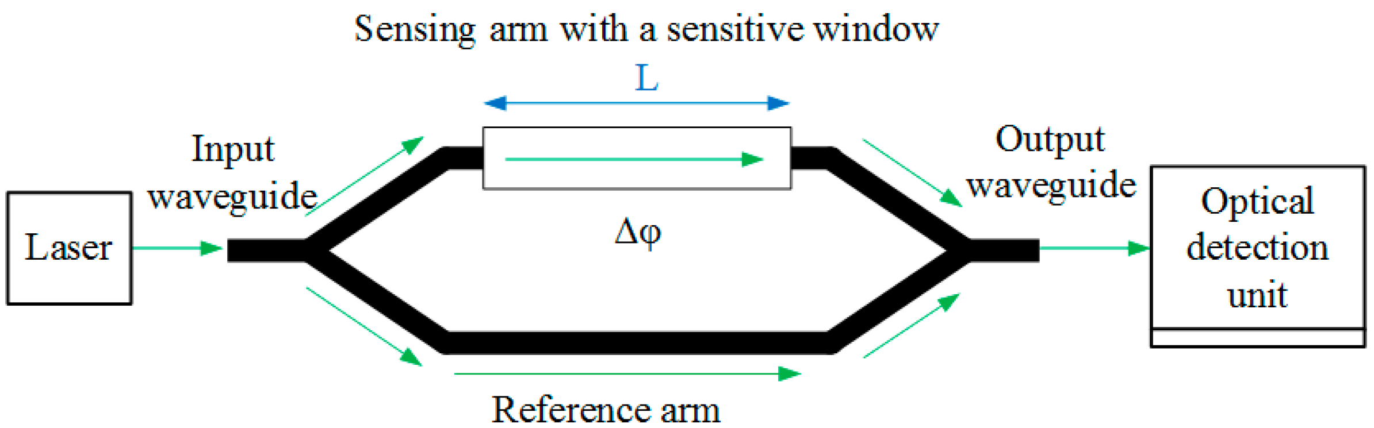
Οπτικές συμβολές
Συμβολή οπτικών κυμάτων
Θετική συμβολή
Καταστροφική συμβολή
Sagnac interferometer
Mach-Zehnder interferometer
Ring resonator

Slide 17
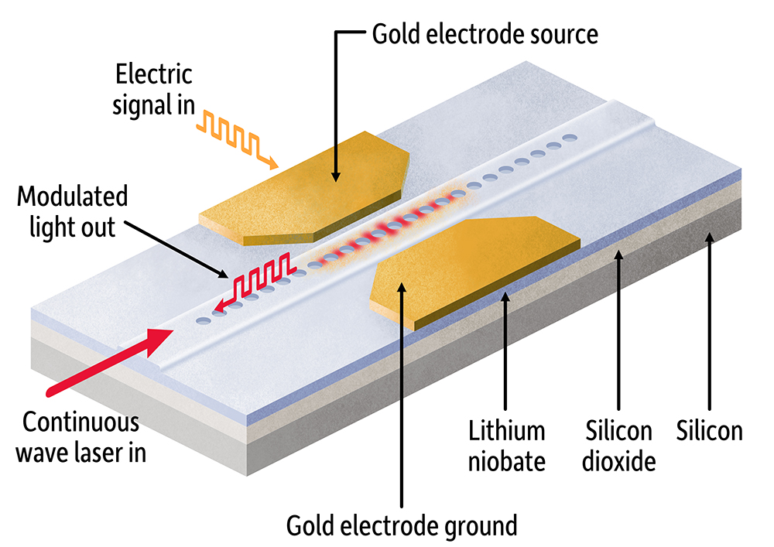
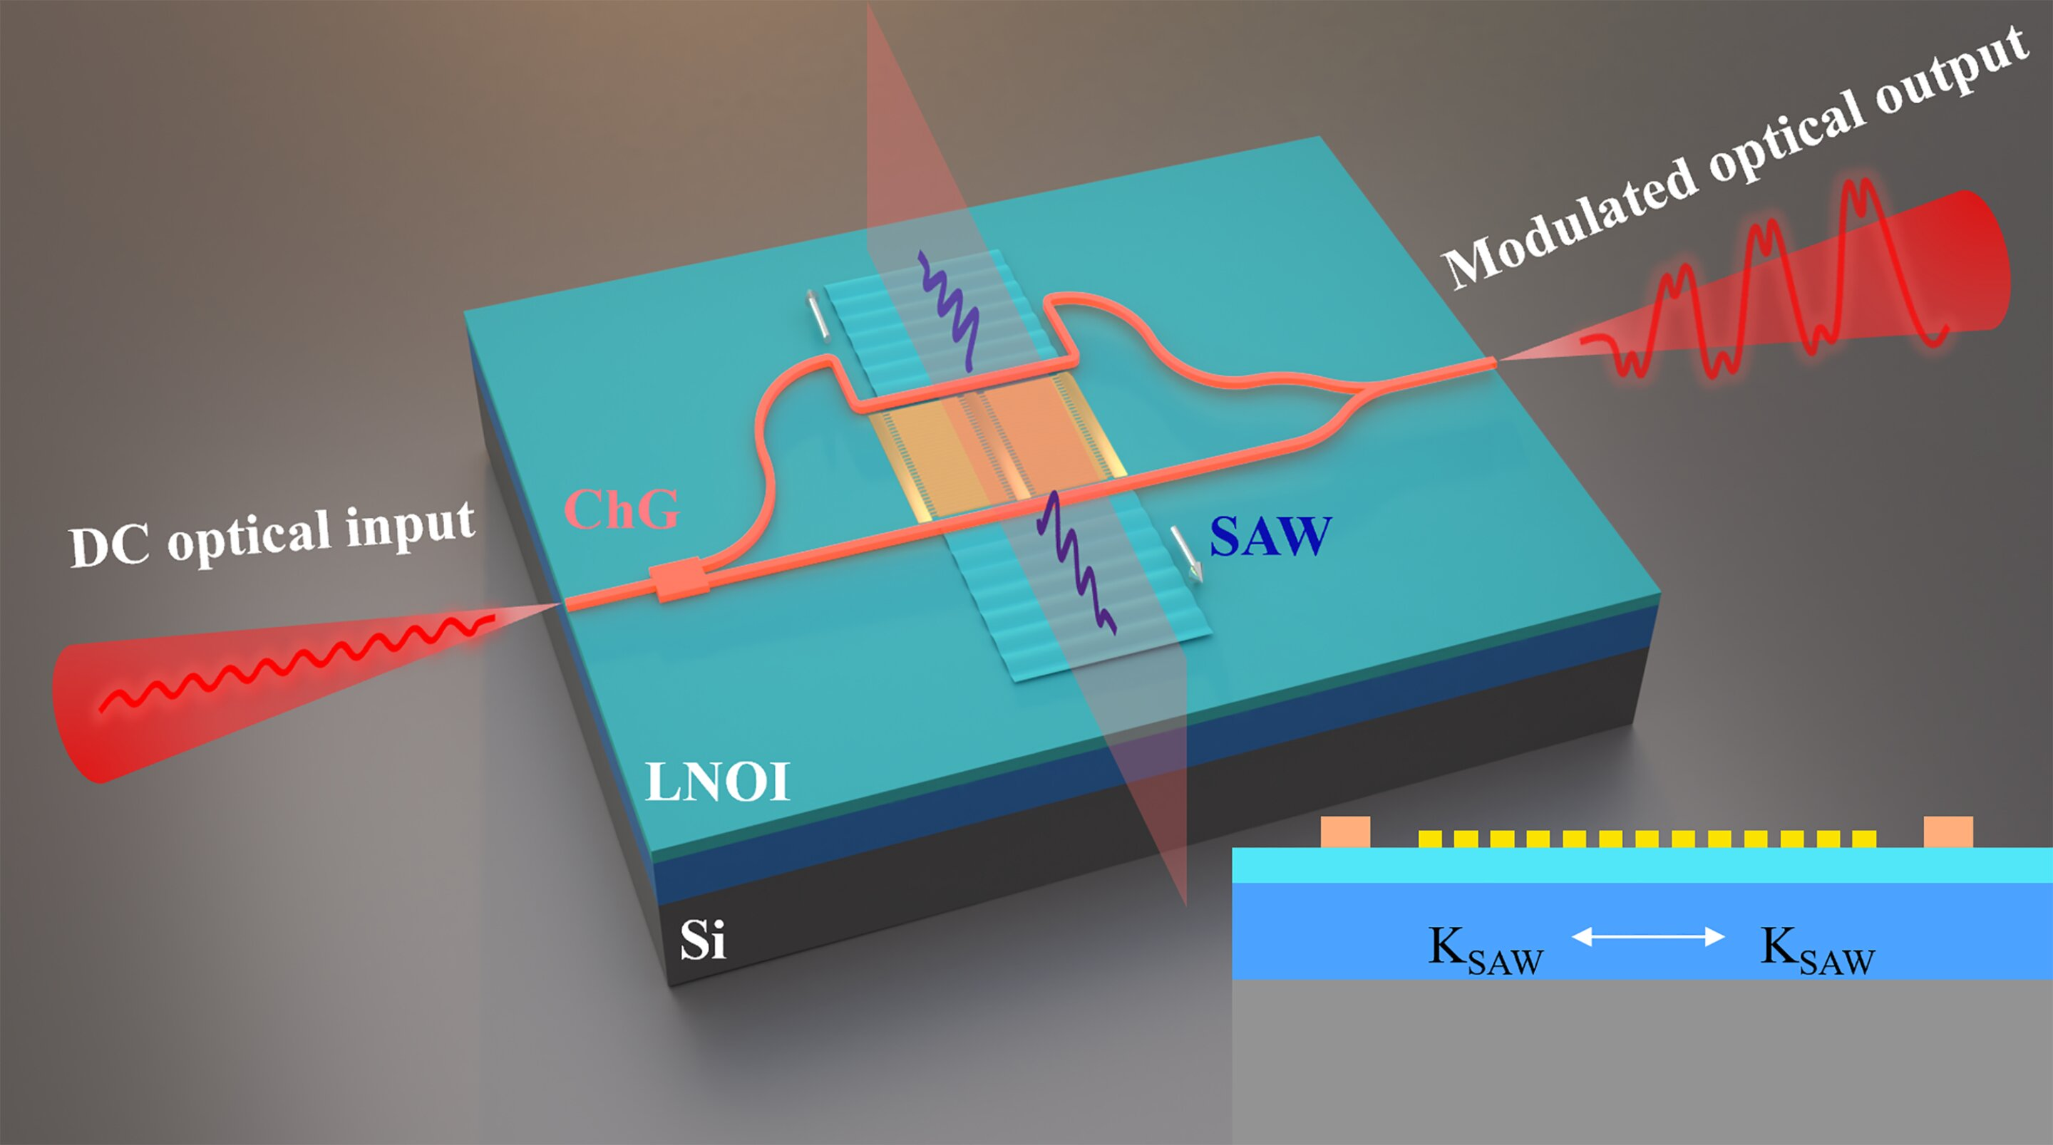
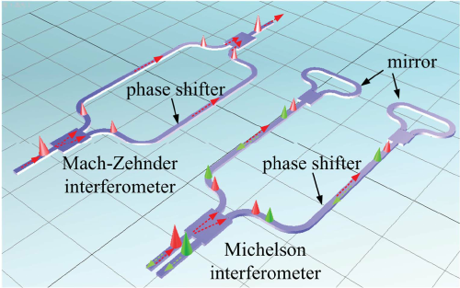
Οπτικοί διαμορφωτές
Οι οπτικοί διαμορφωτές χειρίζονται ένα οπτικό σήμα συνήθως στα χαρακτηριστικά της έντασης, της φάσης και/ή της πόλωσης.
Electro-optic modulator
Acousto-optic modulator
Interferometric modulators

Slide 18
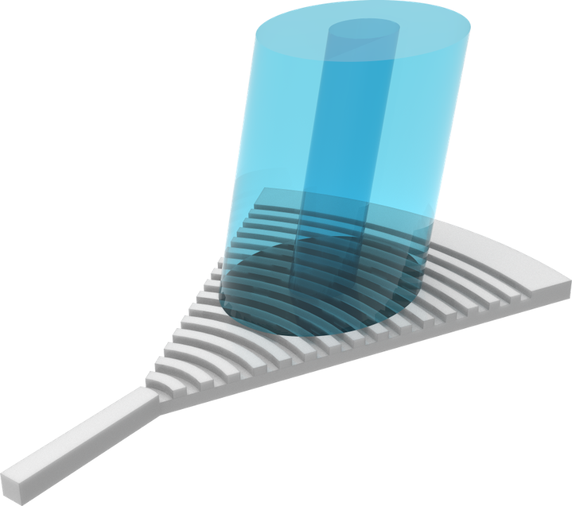

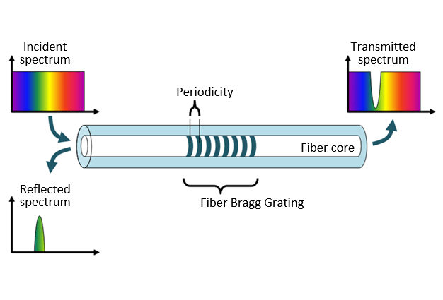
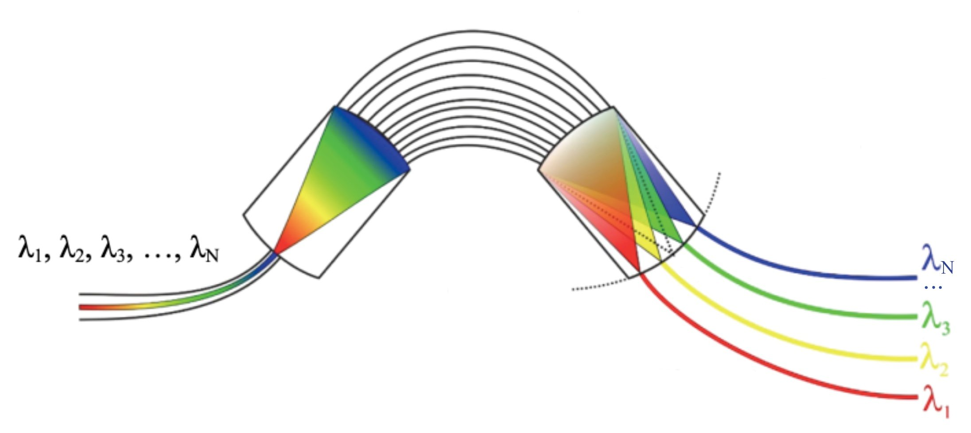
Οπτικά φράγματα
Το οπτικό πλέγμα Bragg είναι μια διαφανής συσκευή με περιοδική μεταβολή του δείκτη διάθλασης, έτσι ώστε να μπορεί να επιτευχθεί μεγάλη ανάκλαση σε κάποιο εύρος μήκους κύματος γύρω από ένα συγκεκριμένο μήκος κύματος που πληροί την συνθήκη Bragg:
Grating coupler
Arrayed waveguide grating (AWG)

Slide 19
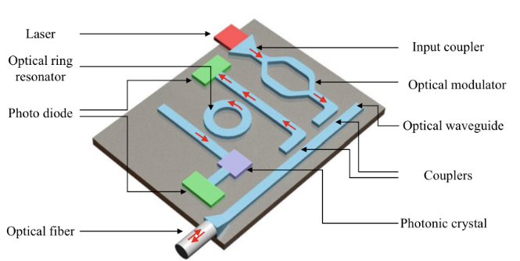
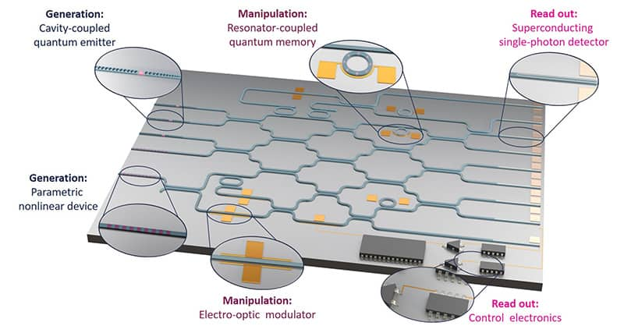
Προηγμένες φωτονικές διατάξεις
Φωτονικά ολοκληρωμένα κυκλώματα
(Photonic integrated circuits – PICs)
Πολλαπλά οπτικά εξαρτήματα και λειτουργίες σε ένα μόνο τσιπ
Βελτιωμένες αποδόσεις
Χαμηλότερη κατανάλωση ενέργειας
Υψηλότεροι ρυθμοί δεδομενων
Τα PICs είναι ιδανικά για κβαντικές εφαρμογές
Εύκολη ενσωμάτωση πηγών μεμονωμένων φωτονίων, ανιχνευτών και κβαντικών πυλών
Τσιπ κβαντικών υπολογιστών (κβαντικοί επεξεργαστές, μετρολογία, αίσθηση, επικοινωνία)

Slide 20
Βιβλιογραφία
N. Θεοφάνους «Οπτρονική» Εκδόσεις Γ.Β. Βασδέκης
Paul E. Green «Δίκτυα Οπτικών Ινών» ISNB: 960-7510-00-3
J. Ohstubo, “Semiconductor Lasers Stability-Instability and Chaos” ISNB:3-540-23675-9
K. Pettermann “Laser Diode Modulation and Noise” ISNB:0-7923-1204-X
Ζευγώλης Δηµήτριος, «Εφαρµοσµένη οπτική µε θέµατα οπτικοηλεκτρονικής και Laser» ISNB: 978-960-418-140-7 •
J. Wilson, J. Hawkes «ΟΠΤΟΗΛΕΚΤΡΟΝΙΚΗ: Μια Εισαγωγή» Εκδόσεις ΕΜΠ
Saleh, M. Teich, Fundamentals of Photonics, Wiley-Interscience, 2nd edition, 2007

Slide 21
Εξέταση
Βιβλιογραφική εργασία (~20 σελίδες)
Εργασία στο Lumerical
Ενδεικτικά θέματα:
Πλατφόρμες Φωτονικών Ολοκληρωμένων Κυκλωμάτων (PIC)
Οπτικά δικτυώματα στην κατασκευή κατευθυντικών συστοιχιών κεραιών εκπομπής & λήψης
Διανομή κβαντικών κρυπτογραφικών κλειδιών
Στοιχεία και συστήματα μονού φωτονίου
Οπτικές επικοινωνίες στο Διάστημα

Slide 22
Οπτικές Επικοινωνίες και ο ρόλος τους στη διαμόρφωση του σύγχρονου ψηφιακού κόσμου μας
ΓΙΩΡΓΟς ΚΑΝΕΛΛΟΣ
ΕΠΙΚ. Καθηγητης
τμημα πληροφορικης και τηλεπικοινωνιων
εθνικο και καποδιστριακο πανεπιστημιο αθηνων

Slide 23
Διάρθρωση μαθήματος:
Εξέλιξη των Οπτικών Τηλεπικοινωνιών
Στοιχεία Οπτικών Επικοινωνιών
Προηγμένα θέματα
  5G και πιο πέρα…
  Δορυφορικές Οπτικές Επικοινωνίες
  Κβαντικοί υπολογιστές και κβαντικές επικοινωνίες

Slide 24
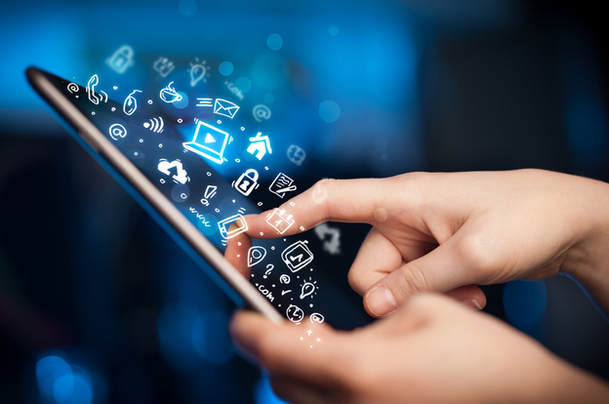

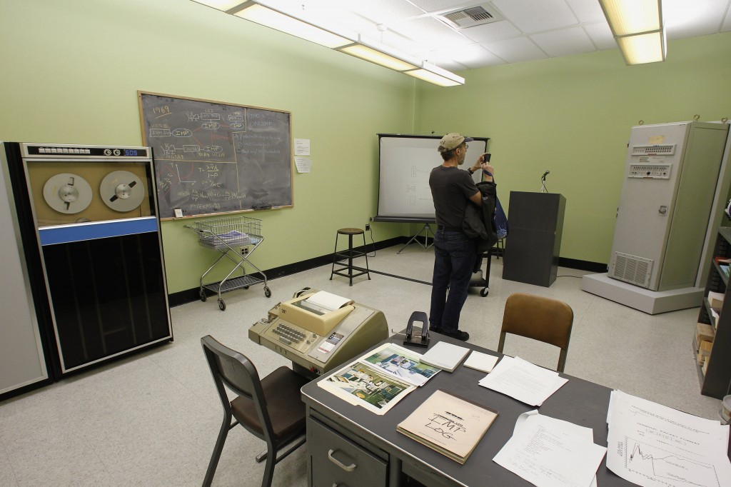
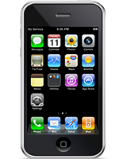


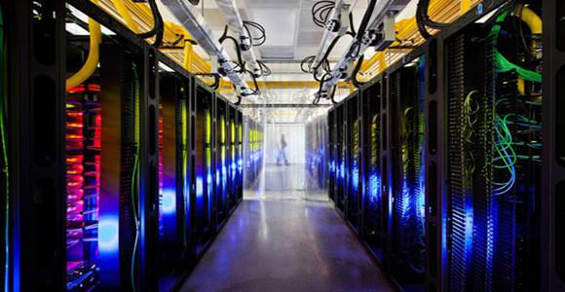
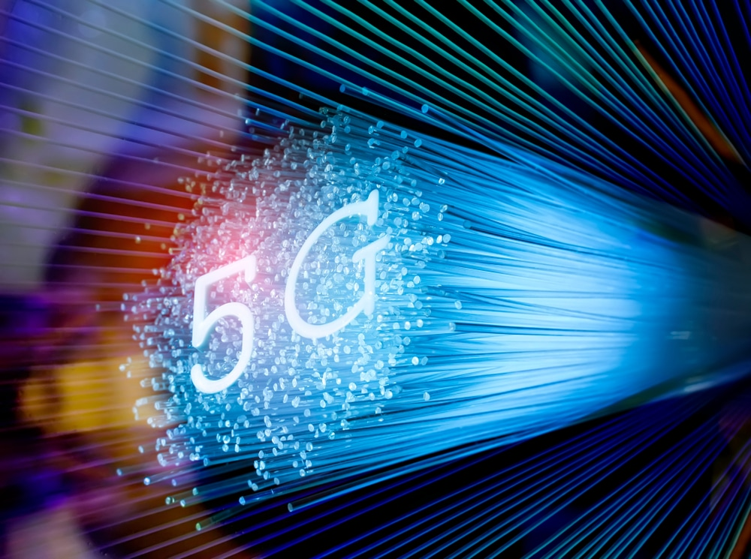



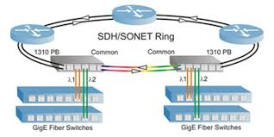
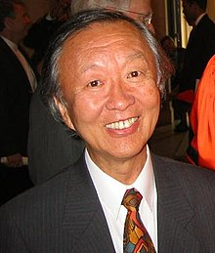
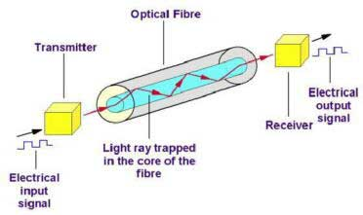
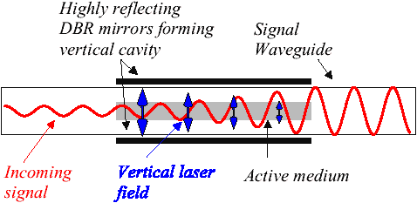
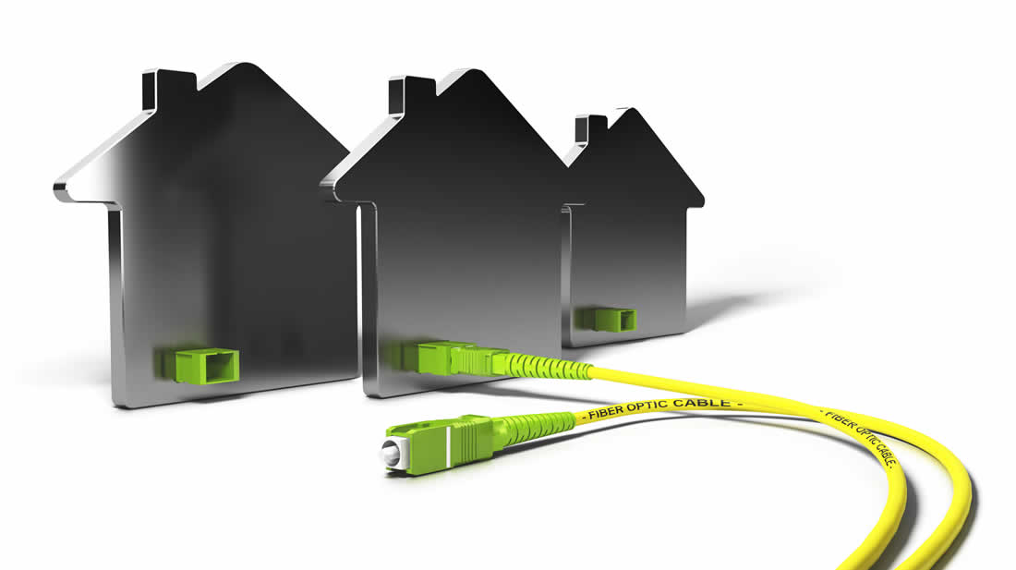
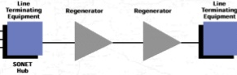

TO ΦΩΣ ΣΤΙΣ ΤΗΛΕΠΙΚΟΙΝΩΝΙΕΣ
1969
1980
WWW
1990
email
1995
Microsoft
windows
1998
google
2005
Youtube
facebook
2007
iPhone - First
Smartphone
2010
4G
Cloud computing
2020
5G
hello world!
First msg sent
1965
1986
Optical amplification
1995
140Mb/s
2000
2.5Gb/s
2005
40Gb/s
2009
C.K. Kao
Wins Nobel
2010
100Gb/s
2018
FTTH
400Gb/s
>100Tb/s
Optical fiber

Slide 25


EΝΑ ΛΕΠΤo ΣΤΟ ΙΝΤΕΡΝΕΤ
241 εκατομμύρια email
18.8 εκατομμύρια μηνύματα
>15M εκατομμύρια video
2.4 εκατομμύρια αναζητήσεις στο Google
23K visits to CHATGPT
>6M zoom meetings
….

Slide 26

Αυξηση των δεδομενων στο ιντερνετ
Σήμερα, κάθε ΜΗΝΑ διακινούνται ~450ΕxaΒyte
Nearly 3X Increase
1Exabyte=
1.000
.000
.000
.000
.000
.000 bytes
Από το 2017, η κίνηση έχει
ΤΡΙΠΛΑΣΙΑΣΤΕΙ!

Slide 27

Αυξηση των δεδομενων στο ιντερνετ
Global mobile data traffic forecast by ITU
Nearly 20X Increase
annual rate ~55% in 2020-2030
to reach 607 exabytes (EB) in 2025
to reach 5, 016 EB in 2030

Slide 28


Το ιντερνετ
https://internet-map.net/
5.300.000.000 χρήστες (2023)
Κύριος όγκος δεδομένων: CLOUD
cloud computing means storing and accessing data and programs over the Internet
Κύρια δομικά στοιχεία:
→ Το δίκτυο (>90% είναι οπτικό)
→ Τα κέντρα δεδομένων (>50% της παγκόσμιας υπολογιστικής δύναμης)

Slide 29




Γιατι οπτικα δικτυα
    Τεράστιο Εύρος Ζώνης
    → 1 Ίνα ~25ΤΗz ( = 100.000 UTP καλώδια)
    Πολύ μικρές απώλειες ~ 1% ανά Κm
    → Πολύ μεγάλες αποστάσεις ~1000 Κm
    Πολυπλεξία μήκους κύματος (WDM)
    → Πολλά κανάλια μαζί στο ίδιο μέσο

Slide 30




Τι είναι το φως
y
Amplitude (Πλάτος)
wavelength (Μήκος κύματος)
Phase (Φάση)
Polarization (Πόλωση)
Direction (Κατεύθυνση)
z

Slide 31


Slide 32









Η οπτικη ινα στον παγκοσμιο ιστο
Δίκτυο Πρόσβασης~10Km
Μητροπολιτικό Δίκτυο ~100Km
Δίκτυο Κορμού ~2000Km
Data Center

Slide 33

Τι είναι ένα οπτικο δικτυο

Slide 34






Τι είναι Mia οπτικη ζευξη
Οπτικοί Δέκτες
λ₁
Πομπός
TX₁
Δέκτης
MUX
λ₁
RX₁
OXC
TX_{N}
λ_{N}
DeMUX
RX_{N}
λ_{N}
Οπτικές Πηγές
Οπτική Ίνα
Οπτικοί Ενισχυτές
Οπτικοί Μεταγωγείς
laser
Erbium doped fiber Amp
3D MEMS

Slide 35



…Μια φορα κι έναν καιρο
2003
3R BMR στα 10 Gb/s με πύλες UNI
Συνολικό εμβαδό:
6m² !!!!
γεννήτρια 10 Gb/s οπτικών πακέτων εκρηκτικής ροής
SOA
οπτικό κύκλωμα ανάκτησης ρολογιού πακέτων
οπτική πύλη AND
ανακτημένα δεδομένα
ρολόι

Slide 36







Φωτονικη ολοκληρωση
2007
Το παράδειγμα της ηλεκτρονικής:
1943
Δίοδοι κενού
1958
Πρώτο ολοκληρωμένο
transistor
1963
10< ολοκληρωμένα transistors
2017
10¹⁰ ολοκληρωμένα transistors
Τεχνολογία Υβριδικής Ολοκλήρωσης
Ολοκληρωμένος 3R BMR
Το μεγαλύτερο υβριδικά ολοκληρωμένο οπτικό κύκλωμα μέχρι τότε (750mm²)

Slide 37



Silicon Photonics
Ολοκληρωμένα κυκλώματα σε πυρίτιο
Άριστα οπτικά χαρακτηριστικά
Μεγάλη πυκνότητα κυκλωμάτων
Συμβατά με τεχνολογία CMOS
Ξεκίνησε το 2007, ωριμάζει πολύ γρήγορα

Slide 38

Photo from OPTCOMS-PTL lab, DI, NKUA
4x 1.2Tb/s Optical lines
12x 100GBE QSFP28

Slide 39


συγχρονα οπτικα δικτυα
Ανάπτυξη ψηφιακής επεξεργασίας
Πολύπλοκα οπτικά κυκλώματα
Coherent transmission
→ Advanced modulation formats
→ 400 Gb/s per channel

Slide 40



Το φωσ στην καρδια του ιντερνετ
Τα κέντρα δεδομένων (DATA CENTERS)
Τεράστιες υπολογιστικές μονάδες
server
rack
cluster

Slide 41



Εγκαταστασεις κEντρων δεδομενων
Η συγκέντρωση πολλών υπολογιστών σ’ ένα σημείο βοηθά:
→ στην επεξεργασία της πληροφορίας
→ στην βελτιστοποίηση της διαχείρισης τους
→ στη μείωση της κατανάλωσης ενέργειας
18 ΜW / 600.000 m²

Slide 42




πΩς ΔΟΥΛΕΥΕΙ το CLOUD COMPUTING
R. Pitwon, ECOC 2017

Slide 43







πΩς ΔΟΥΛΕΥΕΙ το CLOUD COMPUTING
Gothenburg traffic
R. Pitwon, ECOC 2017
Gothenburg maps
Gothenburg weather
GPS

Slide 44



πΩς ΔΟΥΛΕΥΕΙ το CLOUD COMPUTING
Site information
Gothenburg traffic
R. Pitwon, ECOC 2017
Gothenburg maps
Gothenburg weather

Slide 45


πΩς ΔΟΥΛΕΥΕΙ το CLOUD COMPUTING
1 KB HTTP request generated 930 KB of internal network traffic
R. Pitwon, ECOC 2017
Source: Cisco Cloud Index
Η κίνηση ανάμεσα στους servers (east-west traffic) αποτελεί το 77% της κίνησης των δεδομένων στα Κέντρα Δεδομένων

Slide 46


Πως συνδεει κανεισ τοσουσ υπολογιστες?
50k servers x 100Gb/s = 5 Pb/s !!!!!
Δίκτυο 10 φορές το μέγεθος του ίντερνετ
Εκατομμύρια καλώδια

Slide 47




Οι πρωτες αποπειρες…

Slide 48



Το ενεργο οπτικο καλωδιο
Φωτονική Ολοκλήρωση (ξανά…)
4 laser
4 MOD
1x4 MUX
4:1 DEMUX
4 PD
100GbE (4x25G) WDM in QSFP
72mm x 18mm x 8mm = σπιρτόκουτο

Slide 49




Λυθηκε το προβλημα?

Slide 50

Ιεραρχια των οπτικων διασυνδεσεων
Active Optical Cables
Board to board
(2010)
On-board subassemblies
On-board
(2015)
Optical PCBs & C2C
Chip-to-chip
(2020)
Network-on-chip / Crossconnects
On-chip
(>>2020)
*picture courtesy of Bert J. Offrein, IBM

Slide 51




Μητρικες με φως!!!
On board transceivers (2014)
Μεγαλύτερη πυκνότητα
Λιγότερο χώρο/ Λιγότερη ενέργεια
Πιο πρακτικές κατασκευές
Electro-optical circuit boards
(2016)
samtec

Slide 52
Σύνοψη μέχρι εδω
Η Εξέλιξη των οπτικών δικτύων επέτρεψε τη δημιουργία και επέκταση του Παγκόσμιου Ιστού
    και κατά συνέπεια τον ψηφιακό μετασχηματισμό του σύγχρονου κόσμου
Οι οπτικές επικοινωνίες βρίσκονται πίσω από κάθε μας καθημερινή ψηφιακή δραστηριότητα
Οι οπτικές επικοινωνίες είναι η βάση για όλα τα σύγχρονα κατανεμημένα υπολογιστικά συστήματα (κέντρα δεδομένων, υπερυπολογιστές)
Υποστήριξη επεξεργαστικά απαιτητικών προγραμμάτων και διεργασιών (ML, AI etc)

Slide 53
ΟΠΤΙΚΑ δικτυα: Ena λαμπEρο μελλον…
Προηγμένα θέματα
  5G και πιο πέρα…
  Δορυφορικές Οπτικές Επικοινωνίες
  Κβαντικοί υπολογιστές και κβαντικές επικοινωνίες

Slide 54







Η εποχη του 5G
Ενοποίηση των ασύρματων και οπτικών δικτύων
Σε επίπεδο φυσικής υλοποίησης/ πρωτοκόλλων
Σε επίπεδο διαχείρισης δικτύου
EMBB
(Υψηλές ταχύτητες)
VR
URLLC
(Μικρή Καθυστέρηση)
(Πολύ αξιόπιστο)
MMTC
(Μεγάλη Πυκνότητα)

Slide 55




Αυτονομα Οχηματα
Kitty Hawk self-flying taxis in New Zealand
URLLC:
Ultra reliable low latency coms
- 1ms Καθυστέρηση
99.9999% Αξιοπιστία
Απελευθέρωση χώρου στάθμευσης
Αλλαγή μοντέλου ιδιοκτησίας/ κόστους
Λιγότερες Ανθρωπο-ώρες στην οδήγηση

Slide 56
Εξυπνες ΠΟλεισ
MMTC:
Massive Machine-Type Coms
- 1 Εκατομμύριο Συσκευές/ Κm²
- Αισθητήρες Χαμηλής κατανάλωση ισχύος
Διαχείριση/βελτιστοποίηση
Ρύπανσης
Κυκλοφορίας
Eνέργειας/Νερού
Δημόσιας Ασφάλειας

Slide 57

Δορυφορικες οπτικες επικοινωνιες

Slide 58

Ευρυζωνικο Ιντερνετ παντου!
Παγκόσμια κάλυψη ακόμα και σε απομακρυσμένες περιοχές
Κάλυψη κινητών χρηστών/κόμβων (αεροπλάνα, καράβια, αυτοκίνητα)
Επικοινωνία με το βαθύ διάστημα
Μικρότερη χρονική υστέρηση από τις οπτικές ίνες
Backup του χερσαίου οπτικού δικτύου σε περίπτωση φυσικών καταστροφών/ εχθροπραξιών κτλ

Slide 59



Space X: the Starlink project
May 2019: a single SpaceX launched 60 test satellites
→ Initial plan is 4400 LEO satellites @550km orbits
Space X full plan is 12000 LEO sat.
10Gb/s laser links tested

Slide 60




ΥΣΤΕΡΗΣΗ σε Οπτικα δορυφορικα δικτυα
Starlink LEO Constellation:
Phase 1– 1600 nodes
8-hops LONDON-NEW YORK
13-hops LONDON-Singapore
https://www.youtube.com/watch?v=QEIUdMiColU
Mark Handley, HotNets '18: Proceedings of the 17th ACM Workshop on Hot Topics in Networks November 2018 Pages 85–91

Slide 61

Αλλαγη ταχυτητας

Slide 62


Fundamental quantum properties

Slide 63
The qubit
Quantum superposition
A pure qubit state is a coherent superposition of the basis states

Slide 64

Multiple qubits for Quantum computing

Slide 65




Κβαντικοι υπολογιστες
Microsoft
Google
IBM
Apple
Οι κβαντικοί υπολογιστές εκμεταλλεύονται τη ικανότητα των κβαντικών bit (qubit) να βρίσκονται σε όλες τις δυνατές καταστάσεις ταυτόχρονα
Πολύ μεγάλη επεξεργαστική δύναμη
Μηχανική Μάθηση για Περιβαλλοντολογικά μοντέλα, Οικονομικά Μοντέλα, Φαρμακευτική
Η μεγαλύτερη απειλή για την κρυπτογραφία

Slide 66


Quantum Computing as a threat
Microsoft (40 qubits)
Google (53-qubit)
IBM (53 qubits)
Intel (49 qubits)
quantum computers exploit the ability of quantum bits (qubits) to exist in multiple states simultaneously.
They perform incredibly complex calculations at unprecedent speeds
solve certain classes of problems that are beyond the grasp of today’s most advanced super computers.
Identified as the biggest threat for public key cryptography
Shor's algorithm is a polynomial-time quantum computer algorithm for integer factorization.

Slide 67


Quantum supremacy
=

Slide 68


συμβαινει τωρα…

Slide 69



Κβαντικη κρυπτογραφια (QKD)
Χρησιμοποιεί τις αρχές της κβαντικής φυσικής
→ Ένα φωτόνιο είναι ένα κβαντικό σύστημα
→ Ένα φωτόνιο μπορεί να μεταφέρει κβαντική πληροφορία (qubit)
“Quantum safe”
Αποδεικνύεται ότι είναι ασφαλές από κβαντικούς υπολογιστες
Αντιλαμβάνεται την υποκλοπή

Slide 70




Εθνικο και Ευρωπαικο δικτυο QKD
Jean-François Buggenhout” EU Quantum Technologies Flagship and the quantum internet” ENISA TELECOM SECURITY FORUM, 29 June 2022

Slide 71



Κβαντικο ιντερνετ
Distributed quantum computing to support Quantum Machine Learning
Quantum entaglement to connect two quantum comoputers
Quantum teleportation to transfer quantum states through the network
Quantum memories to store the quantum information

Slide 72








World-class Entanglement distribution in Greece
Entanglement distribution and quantum teleportation is an essential element for the quantum internet
HellaQCI will implement a state-of-the-art active entanglement distribution network using cryogenic single photon detectors in NKUA and entanglement sources in NKUA and ICCS/NTUA

Slide 73




Takeaways
https://www.youtube.com/watch?v=uOJCS1W1uzg&t=51s
Οι οπτικές επικοινωνίες μεταμόρφωσαν τον ψηφιακό μας κόσμο τα τελευταία 20 χρόνια
Σήμερα αποτελούν μονόδρομο για την υλοποίηση τεράστιων υπολογιστικών μονάδων (High Performance Computers HPC) που καλύπτουν τις αυξημένες ανάγκες για Τεχνητή Νοημοσύνη
Νέες προοπτικές σε ανεξερεύνητα τοπία
      Τα ρομπότ ανάμεσα μας (5G+)
      Ιντερνέτ Μέχρι τον Άρη (optical sat coms)
      Κβαντική Επανάσταση v2

Slide 74

ΟπτιΚΕΣ ΜΝΗΜΕΣ

Slide 75

ΟπτιΚοι υπολογιστες

Slide 76

ΟπτιΚοι νευρομορφικοι υπολογιστες

Slide 77

ΟπτιΚοι βιο-αισθητηρες

Slide 78

ΟπτιΚοι βιο-αισθητηρες

Slide 79

ΟπτιΚοι βιομηχανικοι αισθητηρες

Slide 80


ΕυχαριστΩ!
Αποριες?
Γιώργος Κανέλλος
gtkanellos@di.uoa.gr
ΕΠΙΚ. Καθηγητής
τμήμα πληροφορικής και τηλεπικοινωνίων
Εθνικό και καποδιστριακό πανεπιστήμιο Αθηνών

